Slide 1
Презентация по физике.
Раздел: «Электрические явления» 8 класс.
ТЕМА:
«Постоянный ток. Расчетно-графическая работа»
Выполнила учитель физики Саидова Т.В. (246-710-030).
МБОУ СОШ №15 г. Пушкино
2014/2015г.

Slide 2
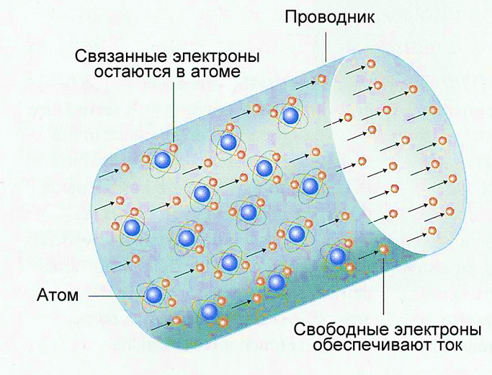
Электрический ток.

Slide 3
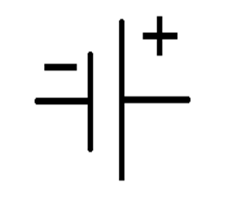
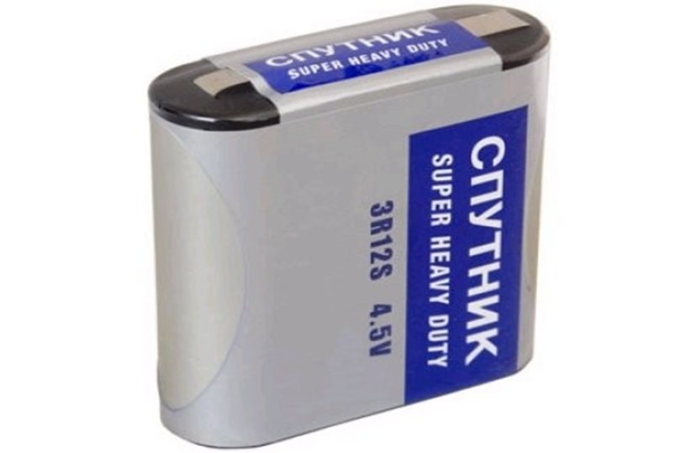
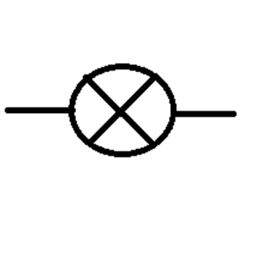
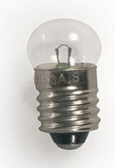
Источник электрического тока – гальванический элемент (батарейка).
На схеме
Электрическая лампа на схеме.

Slide 4
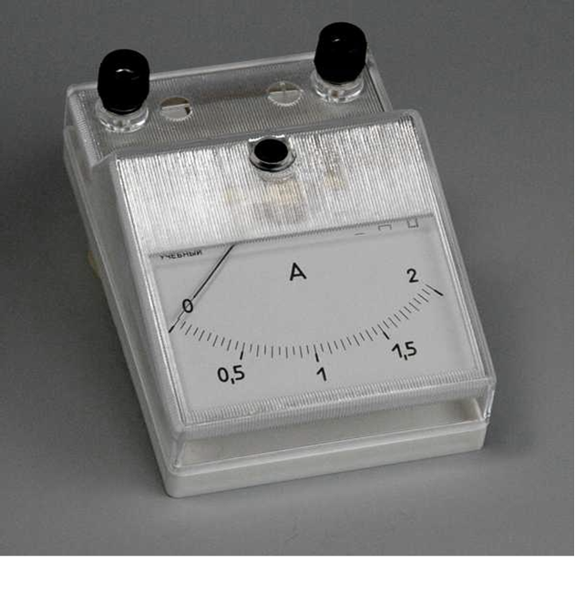
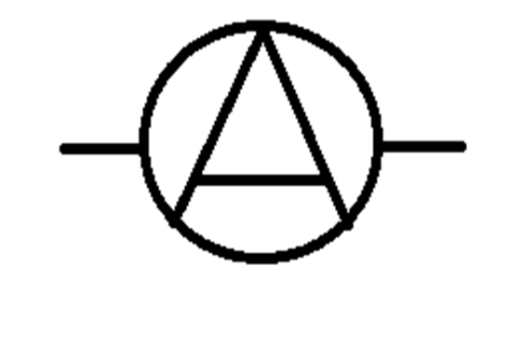
Амперметр - это прибор для измерения силы тока в цепи.
Цена деления амперметра:
C= ВГ-НГ/N
C= 0,5А-0/10 = 0,05А
ВГ- верхняя граница
НГ- нижняя граница
N- число делений

Slide 5
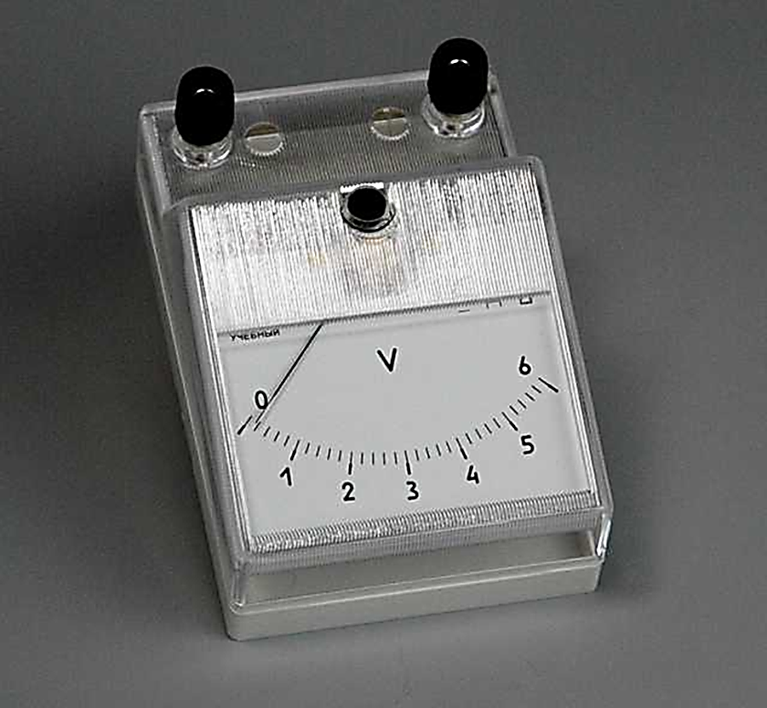
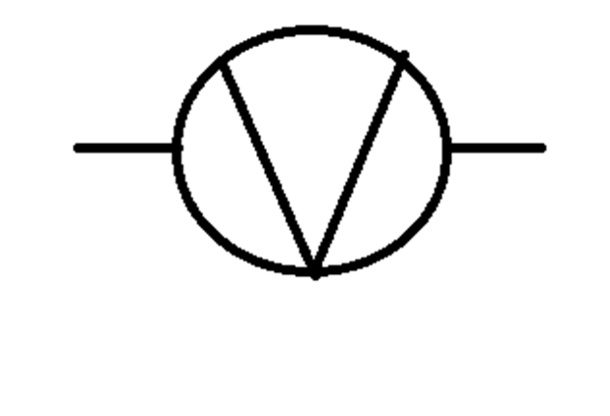
Вольтметр - это прибор для измерения напряжения.
Цена деления вольтметра:
С = 1В- 0 /5 = 0,2В

Slide 6
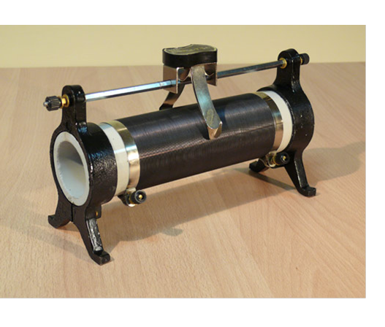
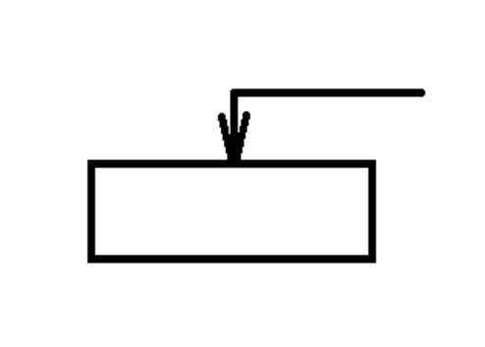
Реостат - это прибор для регулирования силы тока в цепи.
Перемещая ползунок по стержню, можно изменить сопротивление реостата.

Slide 7
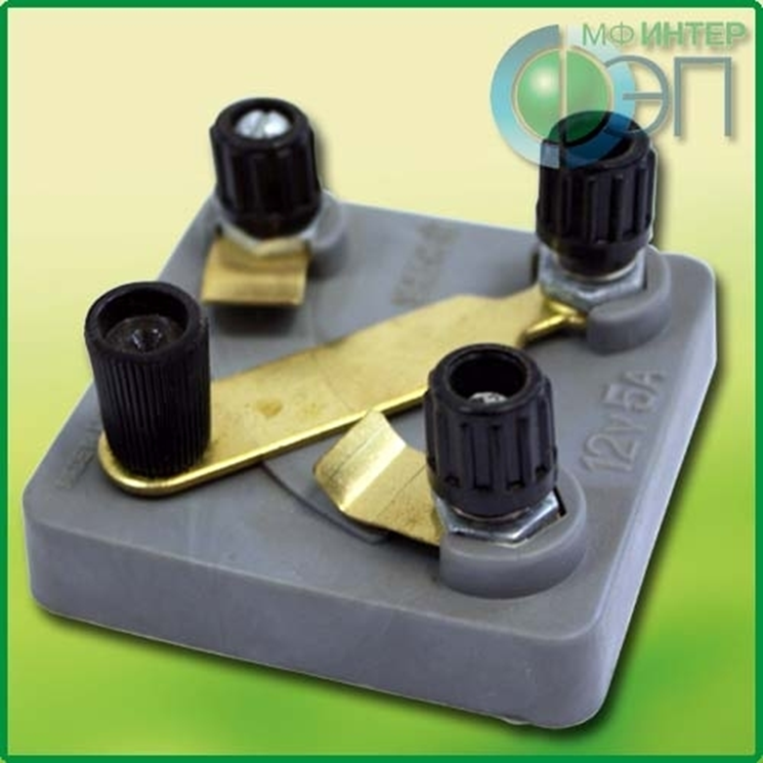
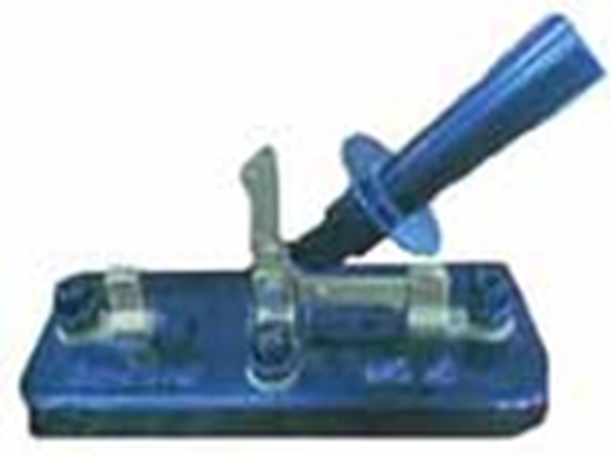
Ключ применяется для включения и выключения приемников электрической энергии.

Slide 8
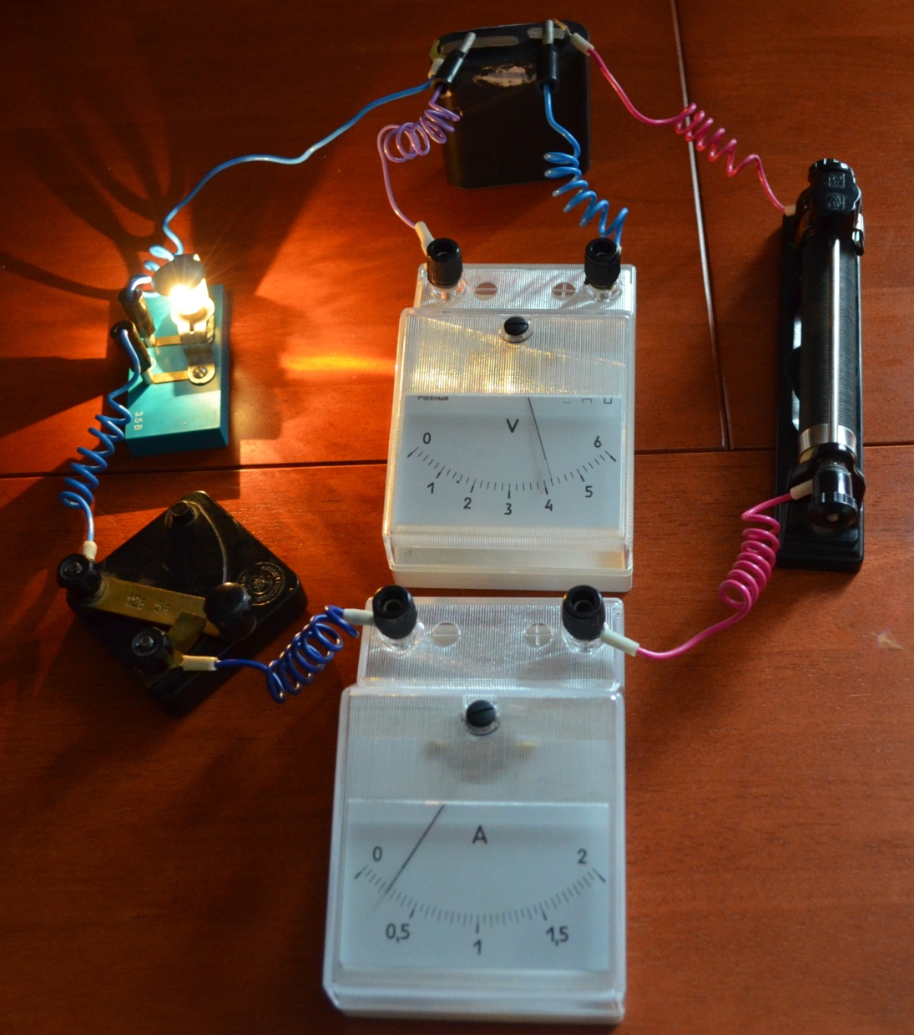
Электрическая цепь
состоит из источника тока, приемников, замыкающих устройств, соединенных между собой проводами.

Slide 9
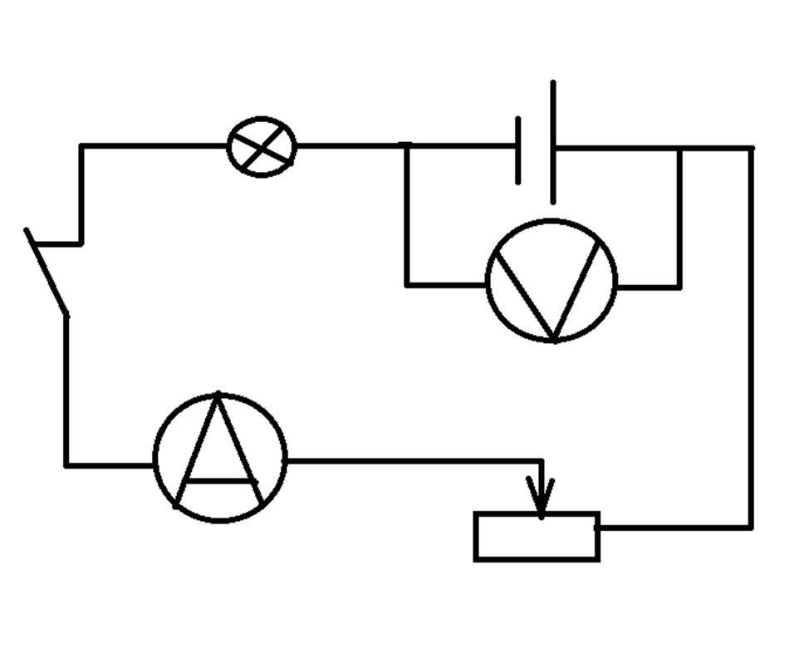
Электрическая схема.
Электрическими схемами называют чертежи, на которых изображены способы соединения электрических приборов в цепь.

Slide 10
Выполнение работы.
Работа с приборами.
1.Собираем электрическую цепь.
2.Чертим схему электрической цепи.
3.Снимаем показания приборов:
а). Цена деления шкалы амперметра.
б). Предел измерения силы тока амперметром.
в). Сила тока в цепи.
г). Цена деления шкалы вольтметра.
д). Предел измерения напряжения вольтметром.
е). Напряжение на батареи.

Slide 11
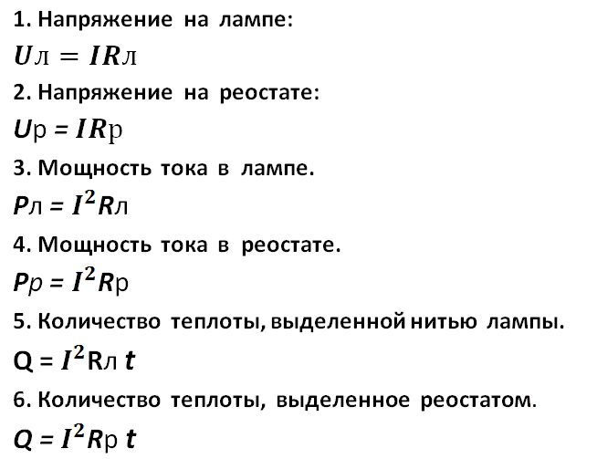
Вычисления.

Slide 12
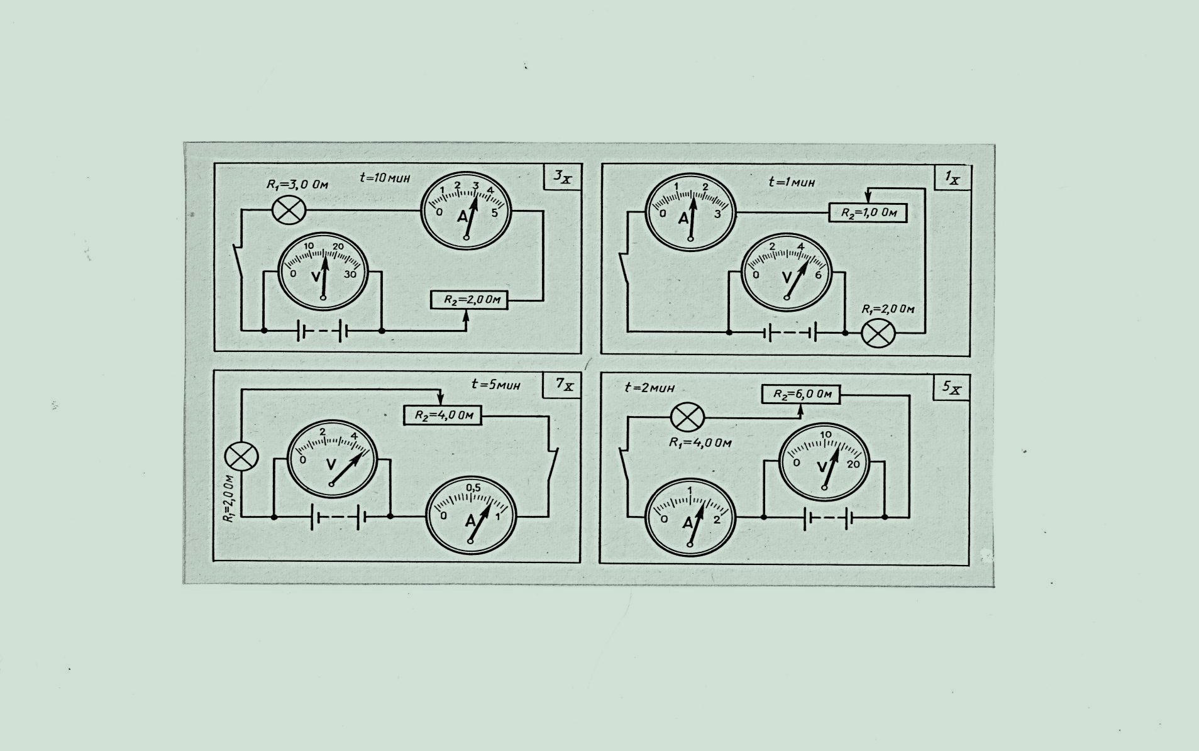
Задания.

Slide 13
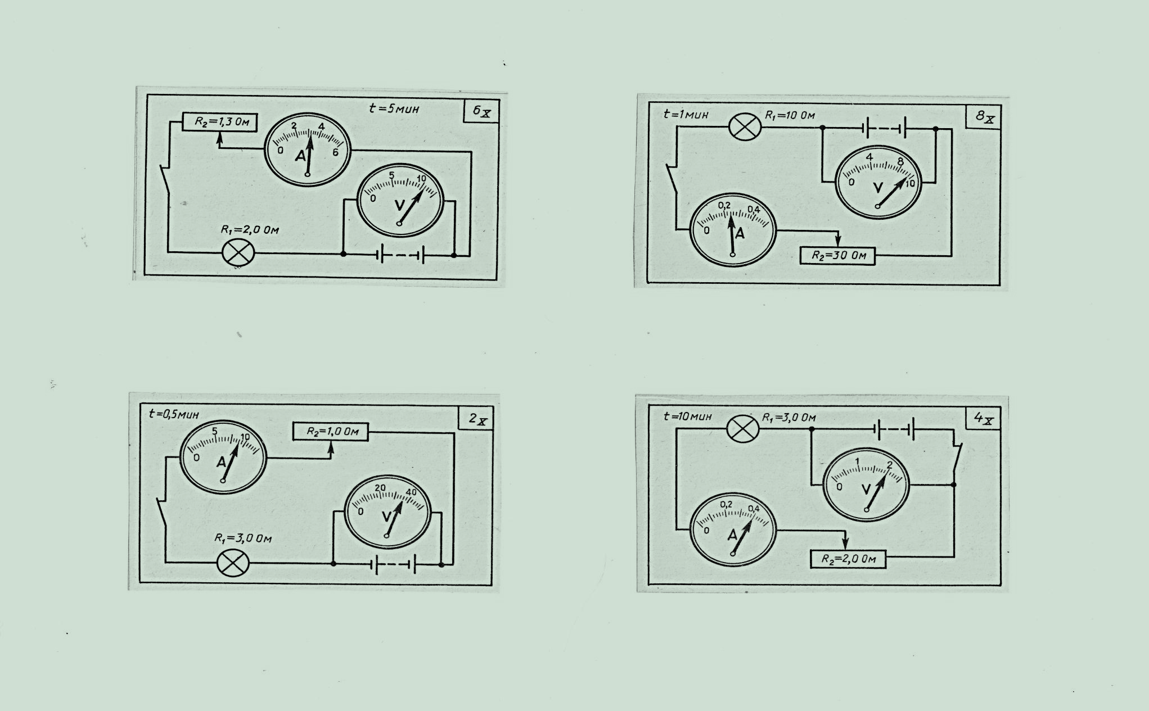
Задания.

Slide 15
Литература и интернет ресурсы.
А. В. Перышкин. Физика 8 класс.
Л. И. Склерин. Дидактический материал пo Физике 7-8.
http://yandex.ru/yandsearch?texct

Slide 16
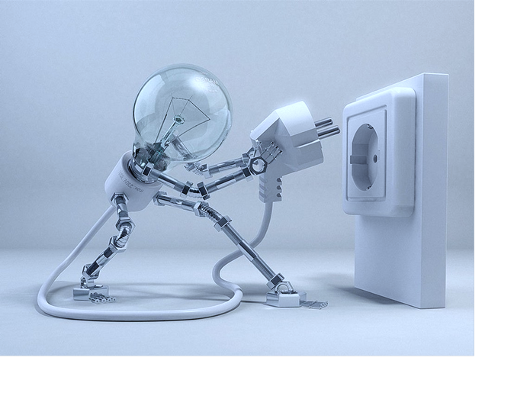
Спасибо за внимание!

